Slide 1
АПК «СКВОРЦОВО»
СОЦИАЛЬНО ОТВЕТСТВЕННОЕ ПРЕДПРИЯТИЕ

Slide 2
Агропромышленный комплекс " Скворцово" - это:
Растениеводство - земельный фонд более 32 тыс. га
Более 6500 тысяч пайщиков
- Семеноводство - семенной завод мощностью более 50 тонн семян в сутки
- Животноводство - животноводческий комплекс по откорму 65000 голов свиней
- Мясопереработка - 50 тонн готовой продукции в сутки
- Транспортная и складская логистика
- Дистрибуция продуктов питания
АПК " Скворцово"
обеспечивает рабочими местами более 1500 человек и
объединяет свыше 6000 земельных паев.

Slide 3
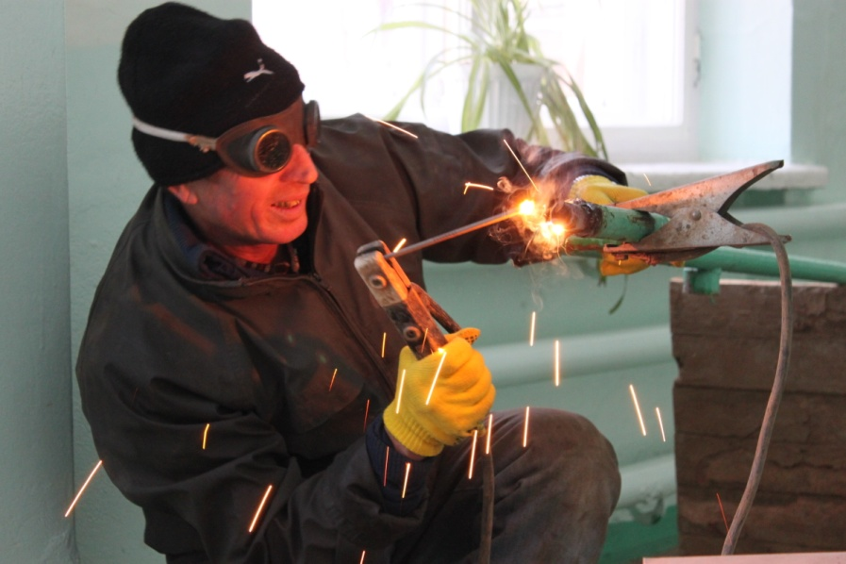
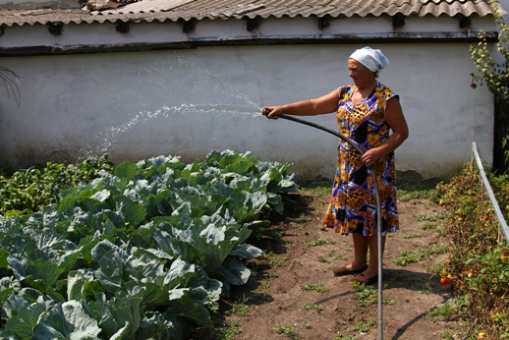
Водопровод в селе Красная Зорька 2009-2011 гг
С сентября 2009 по февраль 2011 года торговой маркой «Скворцово» проводились работы по обеспечению водой жителей села Красная Зорька, которое насчитывает 612 дворов. Была произведена полная замена 26 километров водопроводных труб, установлено энергосберегающее оборудование. Результат проекта: 100% обеспечение жителей села водой, сокращение потерь воды, уменьшение затрат на подъем и реализацию воды, качественный учет реализации воды. Стоимость проекта 2,120 млн. грн.
На сегодняшний день проблема водоснабжения решена в каждом доме села.

Slide 4
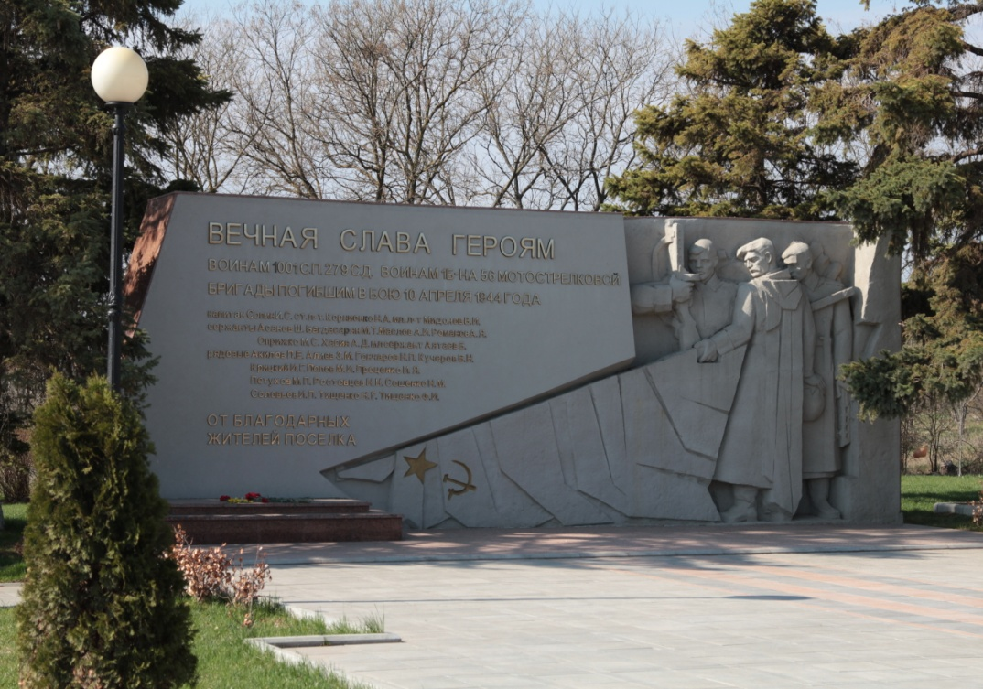
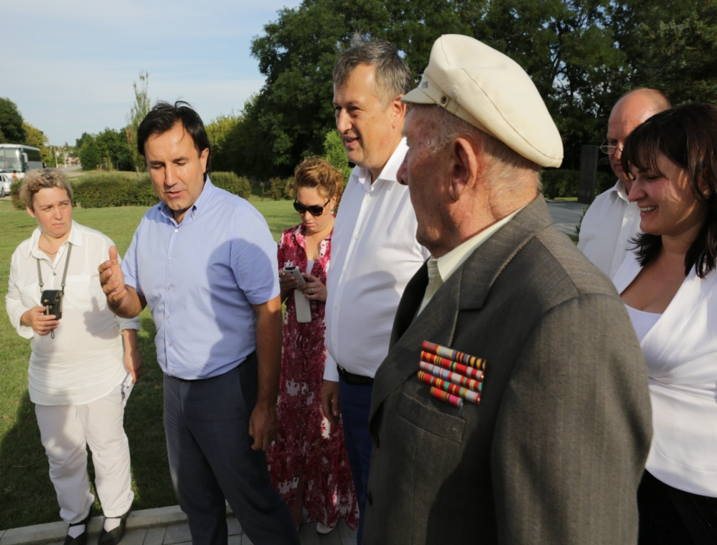
Мемориал 2010 г.
- ТМ «Скворцово» выступила инициатором и спонсором грандиозного проекта: реставрации мемориала в пгт. Гвардейское, приуроченной к 65-летию Великой Победы и возведению стелы погибшим воинам.
- Ежегодное проведение Парадов Победы, забота о ветеранах.

Slide 5
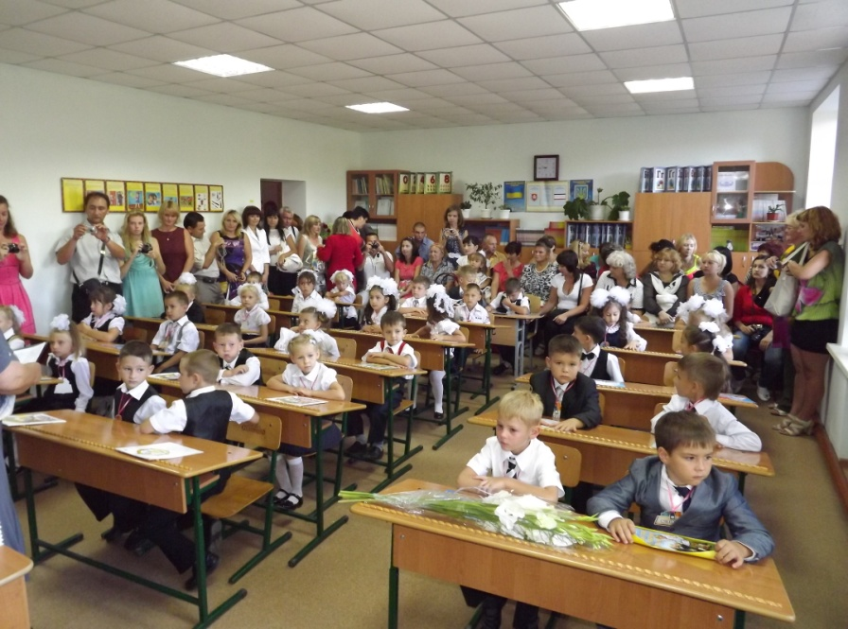
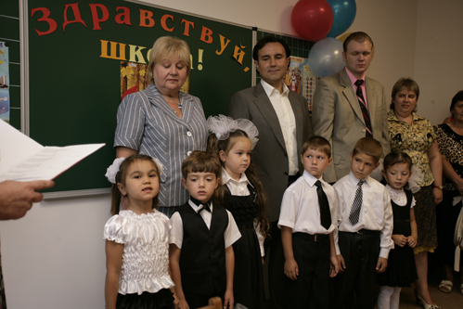
Уютный класс 2010-2012 гг.
В 2010 году торговая марка «Скворцово» начала проект «Уютный класс». В рамках этого проекта были полностью отремонтированы и оборудованы всем необходимым по 3 начальных класса в двух школах поселка Гвардейское, а также по запросу директора Скворцовской школы, был отремонтирован школьный вестибюль.

Slide 6
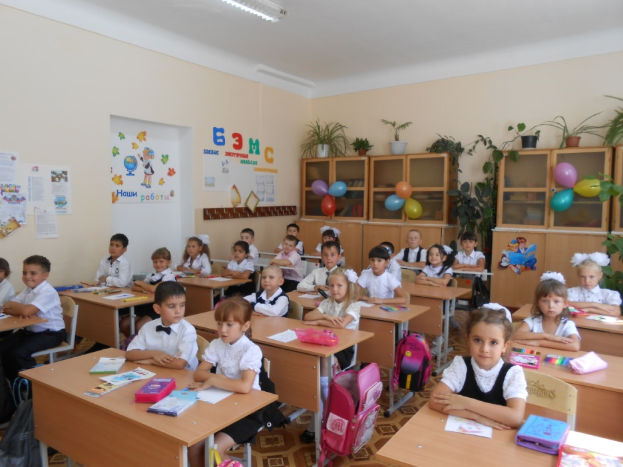
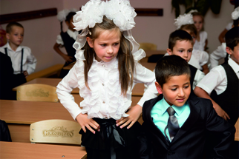
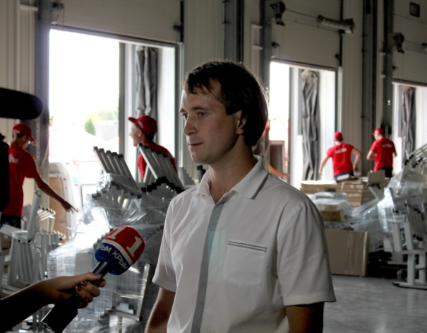
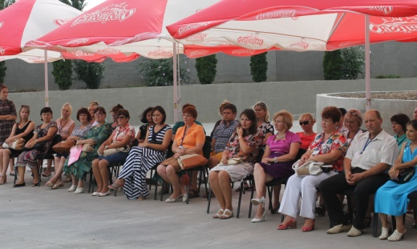
Уютный класс 2014-2015 гг.
В 2014 году, по многочисленным просьбам и запросам от директоров, педагогического актива, а также от родителей будущих первоклассников, руководством торговой марки «Скворцово» было принято решение о расширении проекта «Уютный класс». Была разработана программа, в рамках которой 19 сельских школ Симферопольского района, получили новые, современные парты и стулья для одного из первых классов в каждой школе в 2014 году и в 2015 году уже 23 школы Симферопольского района получили от ТМ «Скворцово» новые парты и стулья для будущих первоклассников.

Slide 7
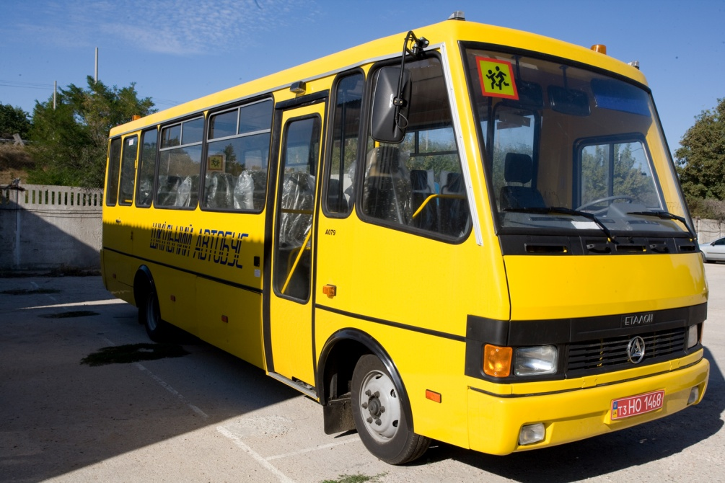
Школьный автобус 2009 г.
В 2009 году на средства торговой марки «Скворцово» был приобретен школьный автобус для детей Гвардейской школы. Теперь дети смогут не только с комфортом добираться до школы, но и выезжать на экскурсии и прогулки в любой уголок Крыма.

Slide 8
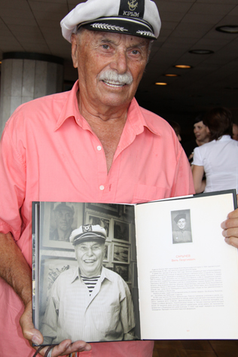
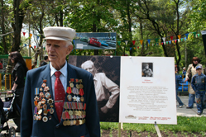
Книга фотоальбом 2010 г.
В 2010 году увидело свет уникальное издание фотоальбом, посвященный ветеранам Великой Отечественной Войны «Мы прошли через все, потому что верили...». Работа над фотоальбомом длилась более года.
В память о событиях ВОВ и о героизме
наших ветеранов, 100 портретов, созданных
в домашней обстановке без орденов и медалей,
100 портретов людей, чья вера принесла
Победу всему народу.

Slide 9
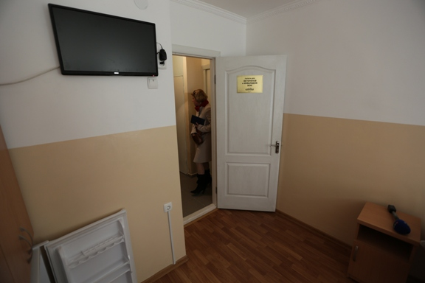
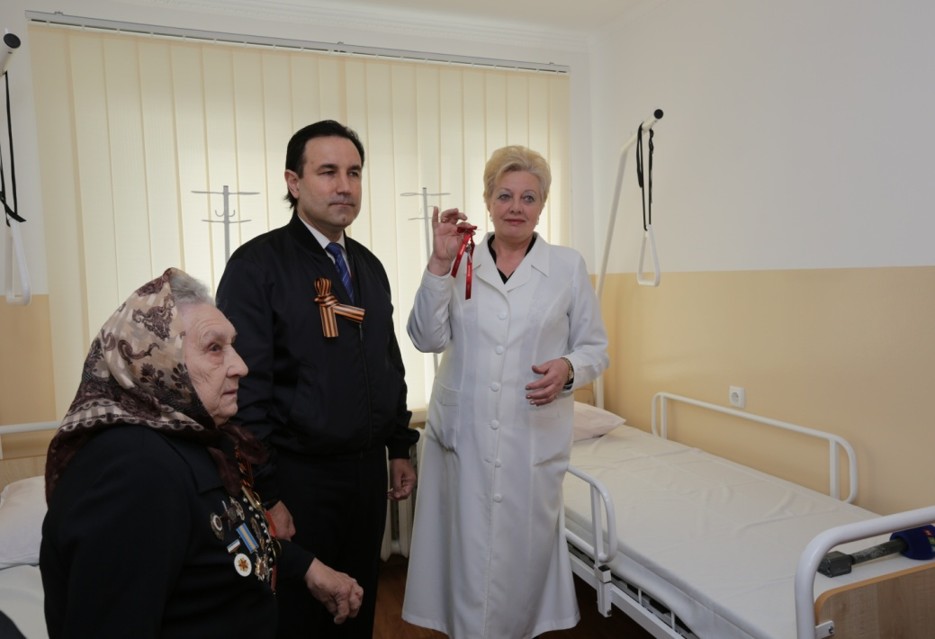
Палата для ветеранов 2014 г.
Накануне 70- летия освобождения поселка Гвардейского в поселковой больнице на средства торговой марки «Скворцово» отремонтирована и переоборудована специальная палата для ветеранов войны, труда и детей войны.
Был произведен капитальный ремонт помещения. Душевая и санитарная комнаты отвечают всем требованиям гигиены и комфорта. В палате появились холодильник и телевизор, закуплена новая мебель, а функциональные кровати, по словам главного врача больницы Ольги Горенко, последнее слово техники.

Slide 10
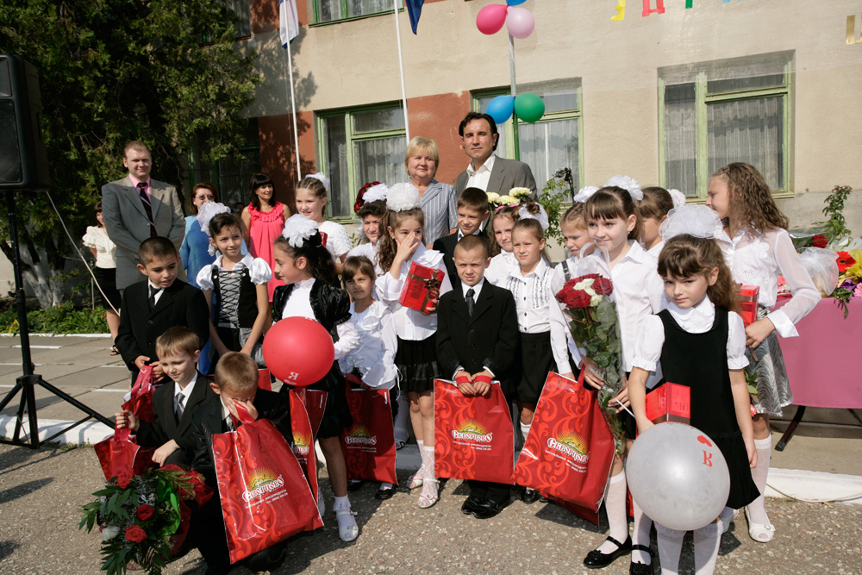
Мотивационные конкурсы для детей
Были инициированы, подготовлены и проведены конкурсы для детей:
- «Ты самый лучший» - 2010 г,
- «Награда за талант»- 2012 г,
- «Береги свой родной край»- 2014 г.
Победители Конкурсов получили ценные подарки от ТМ «Скворцово».

Slide 11
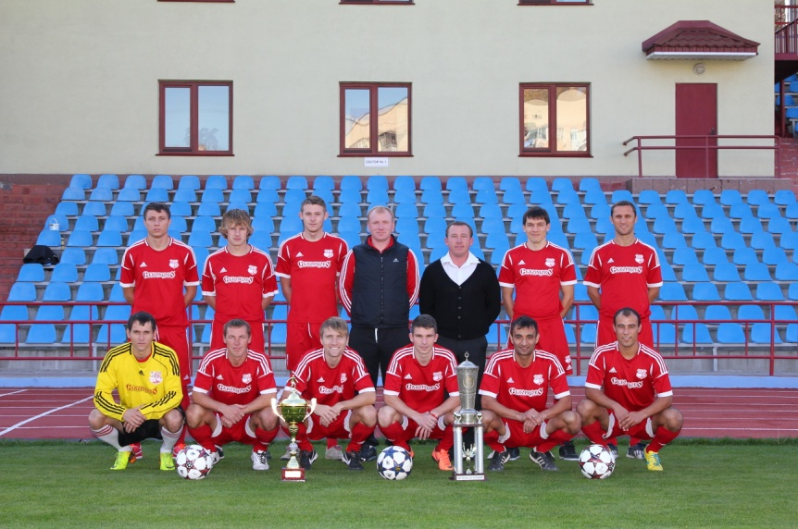
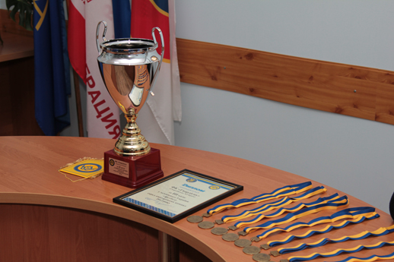
Поддержка футбольного клуба
- На базе футбольного клуба «Гвардеец» занимается более 150 футболистов разной возрастной категории;
- Бюджет клуба - 8 000 000 руб. в год;
- Создана тренировочная база - отреставрирован стадион в пгт. Гвардейское, построены корпуса с удобными раздевалками, душевыми и тренерской комнатой и склад инвентаря. Бюджет 30 000 000 руб. (август 2012 г.)

Slide 12
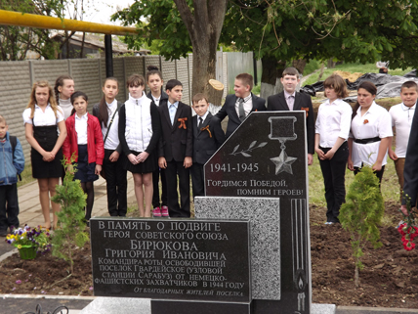
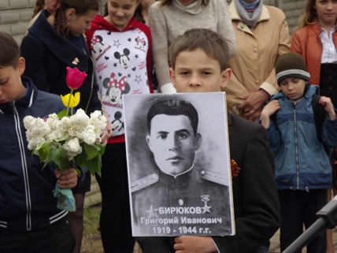
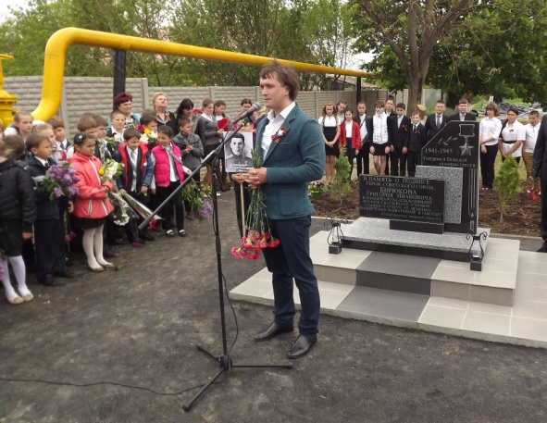
Восстановление памятника Герою
8 мая 2015 г., в канун празднования Дня Победы, в пгт. Гвардейское, Симферопольского района состоялось торжественное открытие памятного мемориала, посвященного подвигу Героя Советского Союза Бирюкова Григория Ивановича. Проект по восстановлению памятника осуществила торговая марка «Скворцово», в рамках мероприятий, посвященных 70-летию Великой Победы.

Slide 13
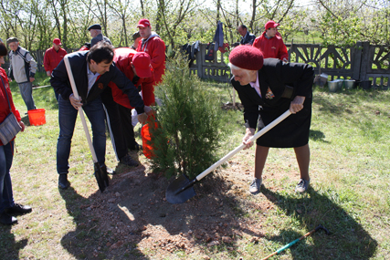
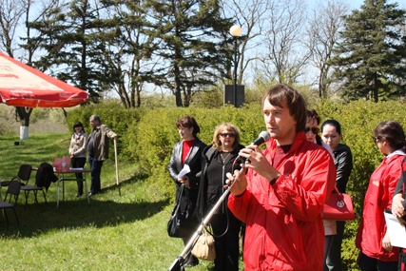
70 лет под мирным небом
В канун 70-летнего юбилея Великой Победы торговая марка «Скворцово» под руководством генерального директора Полищука Игоря Витальевича объявила о новой программе «70 лет под мирным небом!» Это посадка на территории у мемориала погибшим воинам - освободителям в пгт. Гвардейское 70-ти молодых деревьев, каждое из которых символизирует год мирной жизни, год без войны.

Slide 14
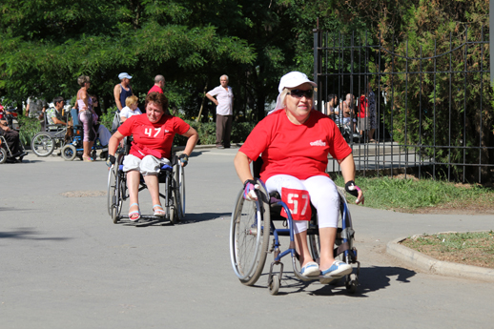
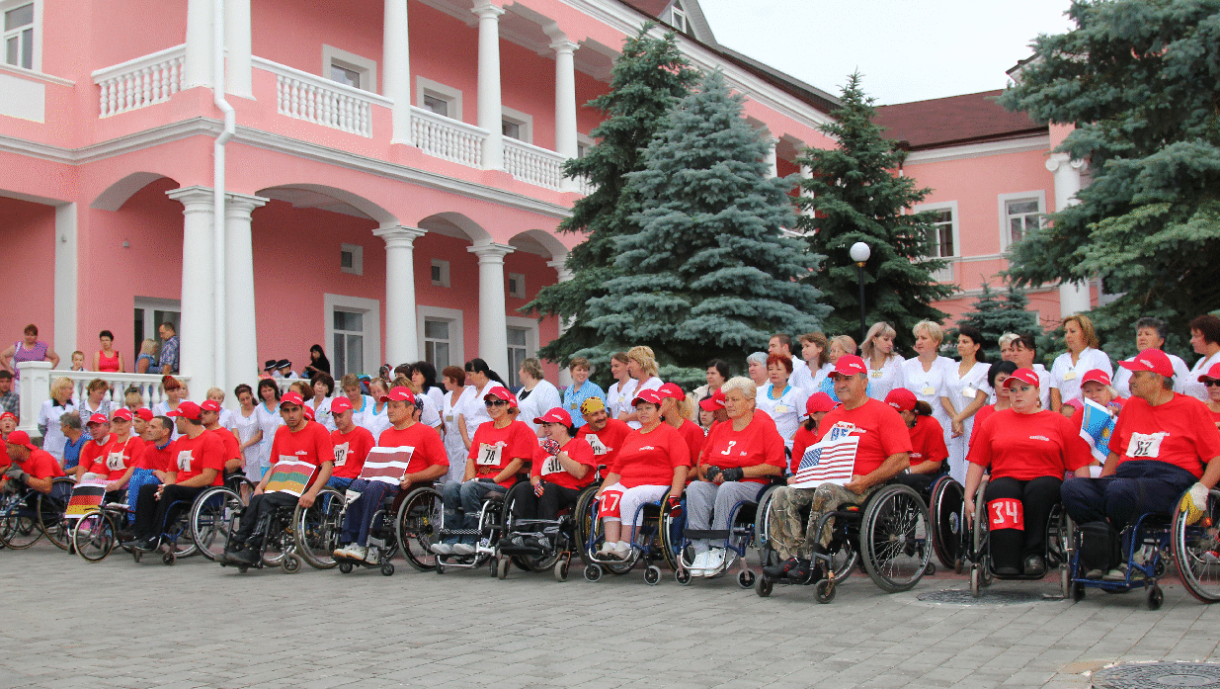
Марафон для людей с ограниченными возможностями
Ежегодно, начиная с 2002 года торговая марка «Скворцово» оказывает спонсорскую поддержку в проведении ежегодного международного спортивного марафона для людей с ограниченными физическими возможностями «Скифский берег» в г. Саки.

Slide 15
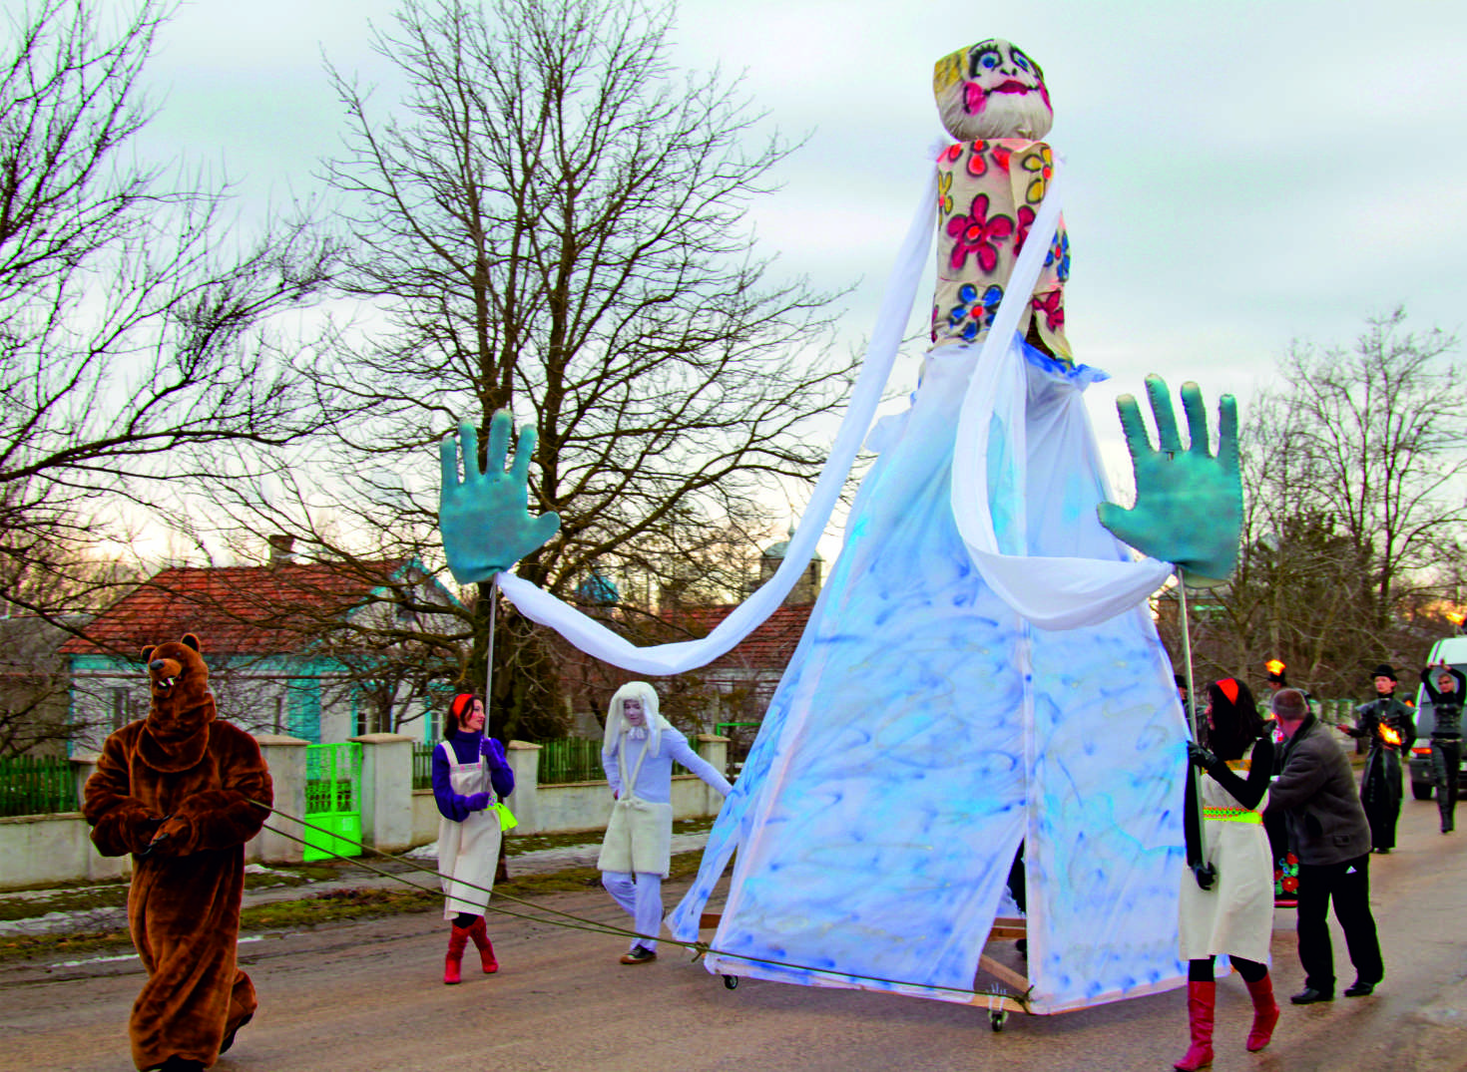
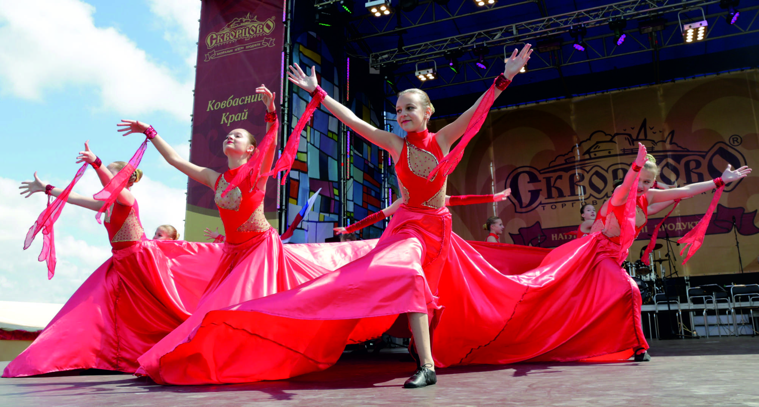
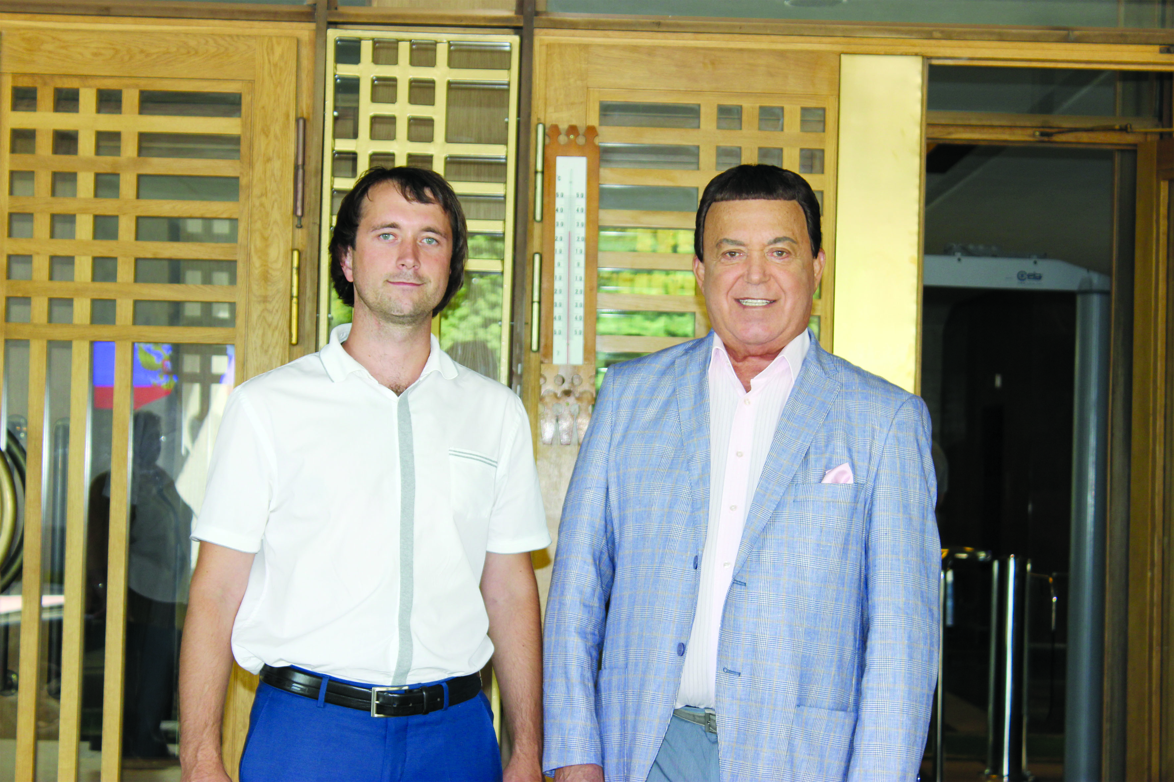
Возрождение традиций народных гуляний
Торговая марка «Скворцово» на протяжении многих лет –инициатор и спонсор народных гуляний в поселке Гвардейское. Ежегодно жители и гости поселка с размахом отмечают Новый год, Масленицу, День поселка.

Slide 16
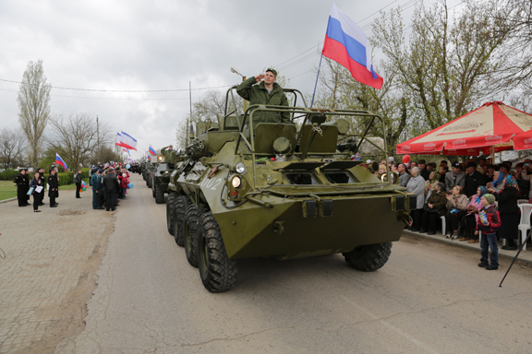
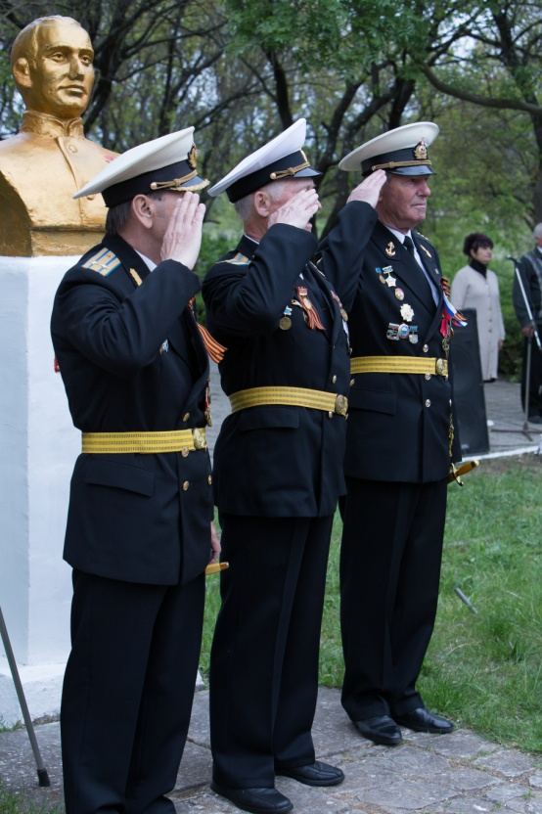
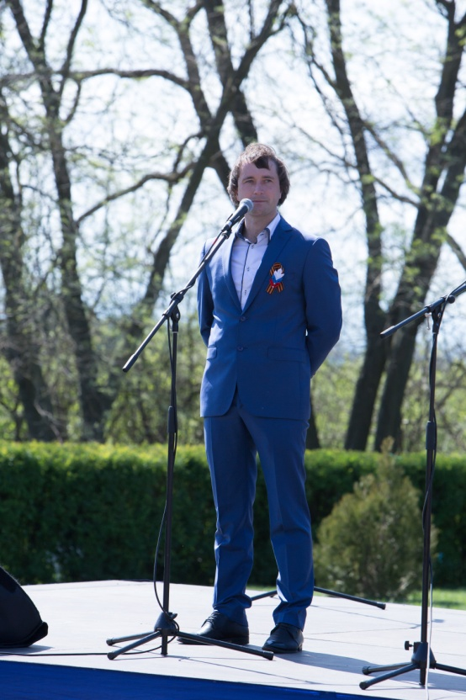
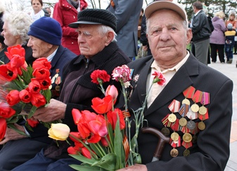
Возрождение традиций
Доброй традиций стало празднование Дня Победы в поселке Гвардейское и проведение Парада на восстановленном мемориале, а также салют в честь Великой Победы.

Slide 17
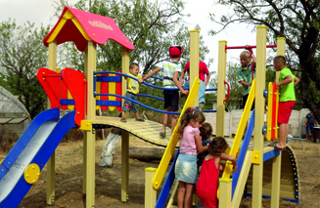
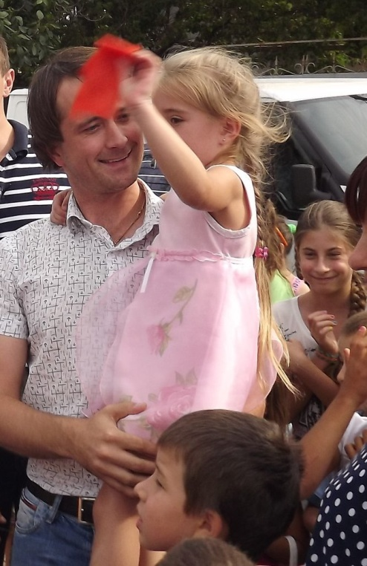
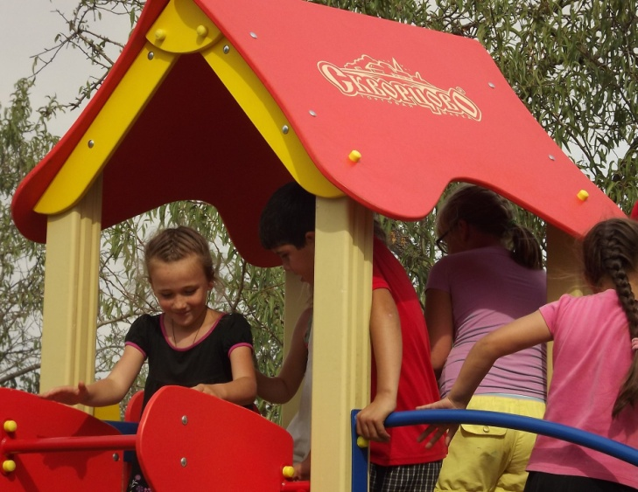
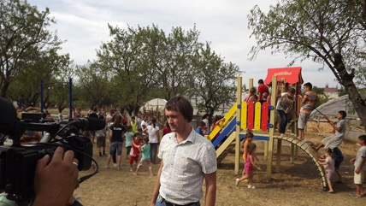
Все лучшее – детям.
По многочисленным просьбам жителей Симферопольского района, в 2015 году торговой маркой «Скворцово» были закуплены и оборудованы пять детских площадок в пгт. Гвардейское, селах Маленькое, Кольчугино, Родниковое, Курганное. Площадки выполнены из современных безопасных материалов и соответствуют всем требованиям.

